Slide 1
Caruselul literelor
Proiect la MPS
Echipa: Independent Girls
and
the Gentlemen
Coordonator: Soare Mihai

Slide 2
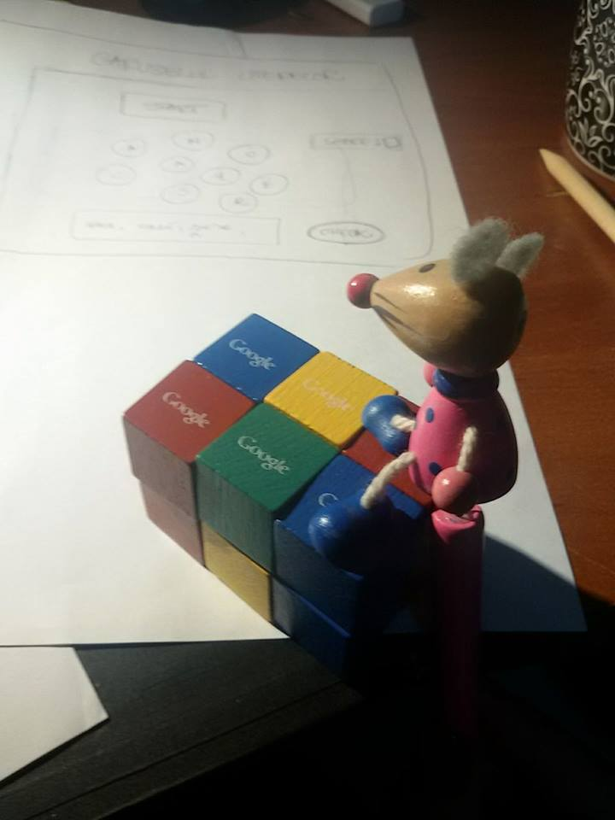
Hello…

Slide 3
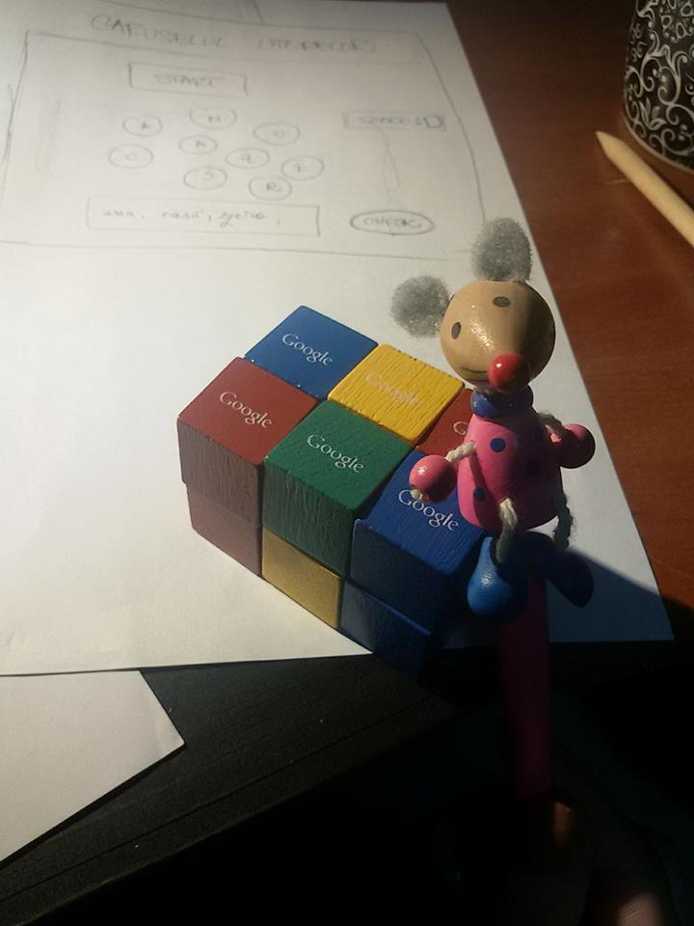
Is it me you’re looking for ?

Slide 4
Râdem,
glumim,
dar
treaba-i treabă!

Slide 5
"Logic will get you from A to B.
Imagination will take you
everywhere."

Slide 6
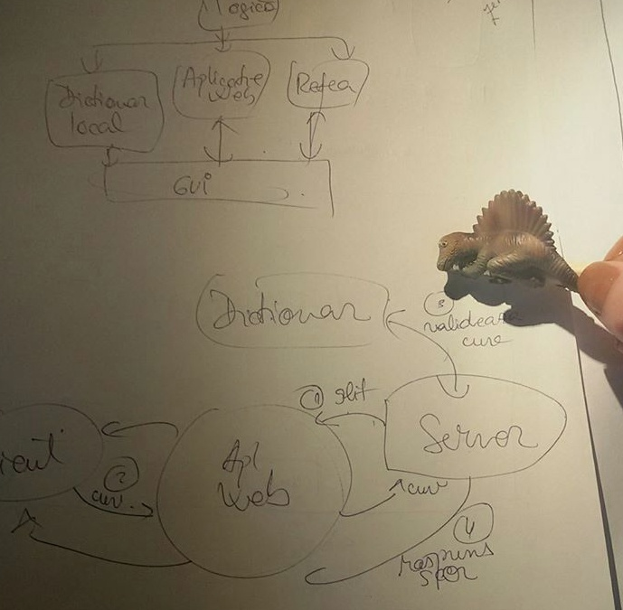
Să începem cu începutul. Încă din preistorie oamenii au simţit nevoia să se joace, să comunice...

Slide 7
Cum oamenii sunt fiinţe
curioase, au tot încercat să
descopere fel şi fel de metode
de a petrece timpul.
La Politehnică, de exemplu,
studenţii primesc diverse
teme, proiecte, pe care sunt
nerăbdători sa le înceapă(în cazul
de faţă, nu cu o seară înainte,
cum ne-am obişnuit, ci din timp,
pentru a trece de milestone-urile
setate la laborator ... )

Slide 8
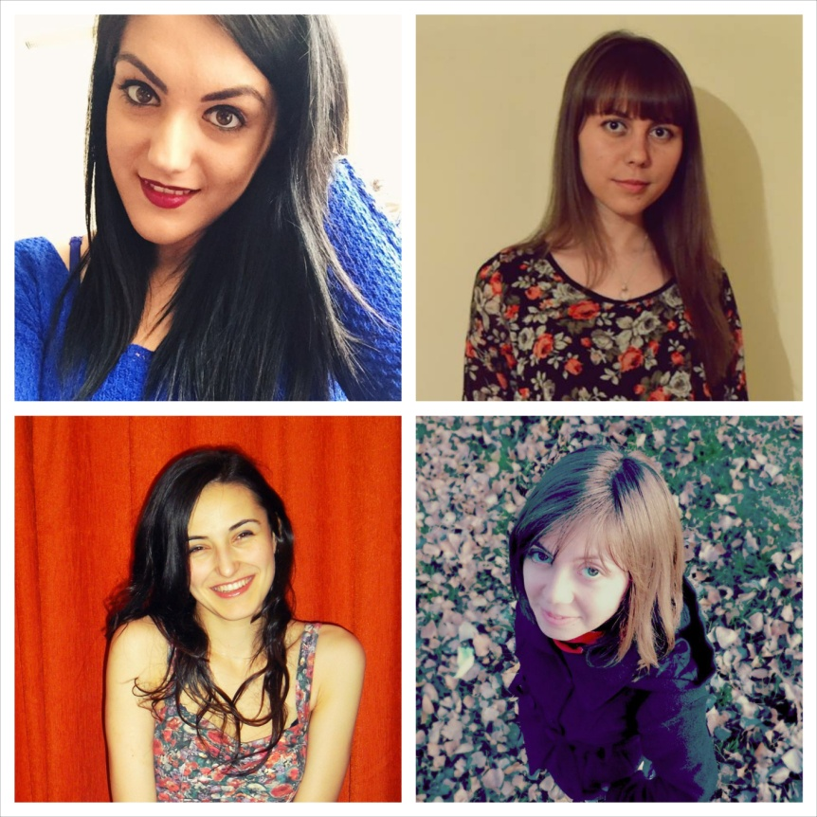
Să facem cunoştinţă:
Stadiul 1: Independent Girls
Buţacu Raluca Pătru Luiza
Popescu Andreea Zorilă Andreea

Slide 9
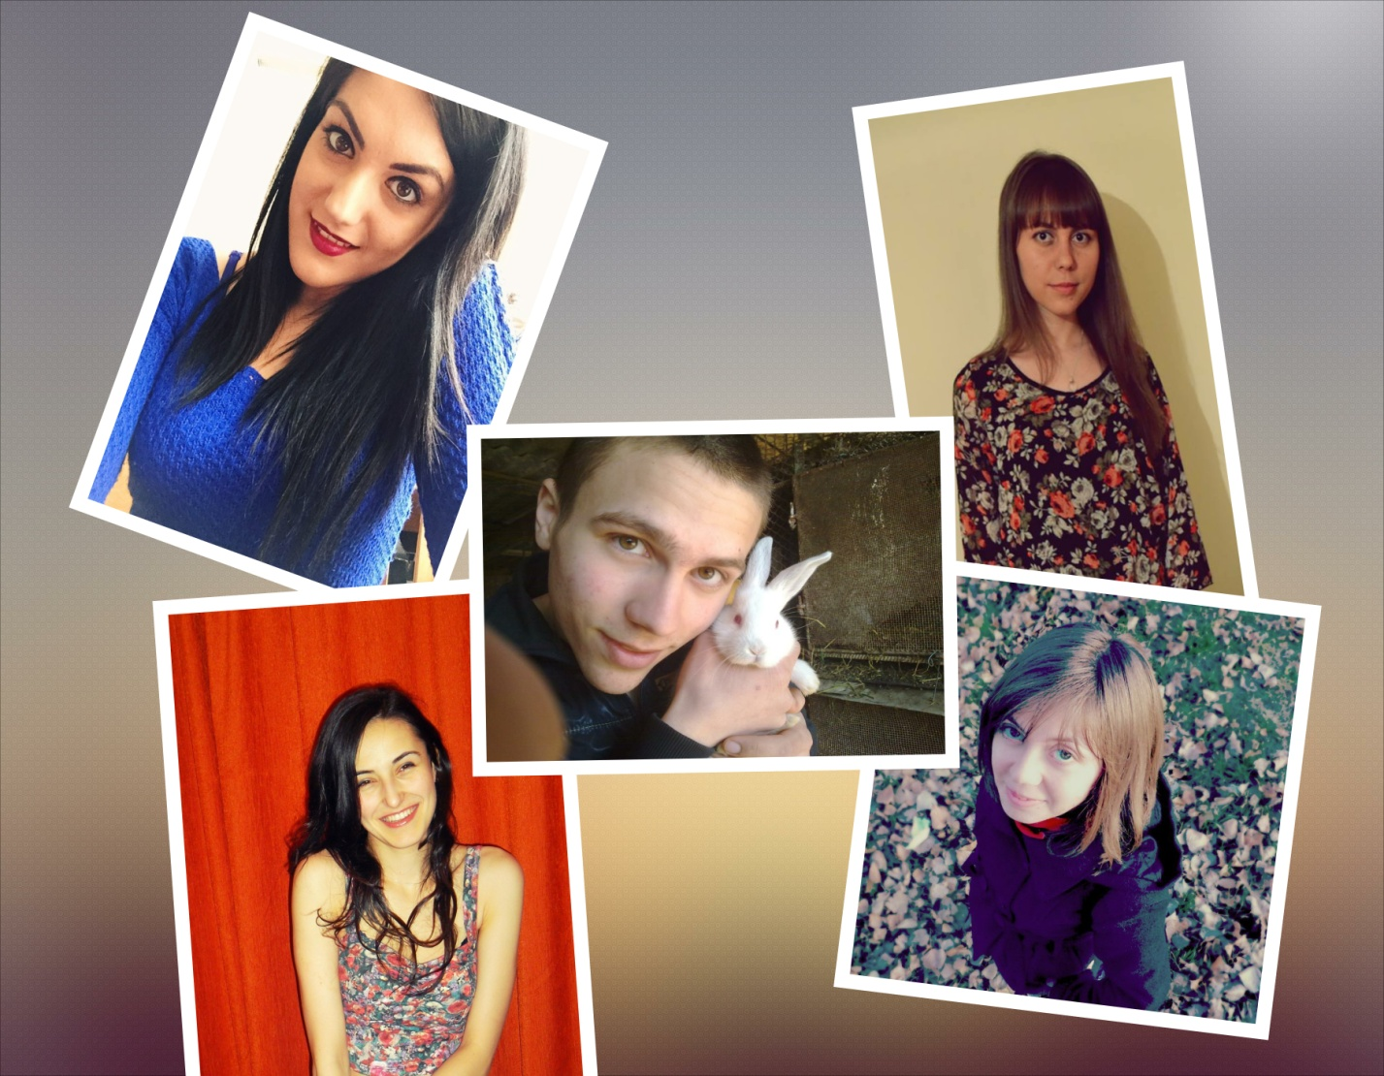
Stadiul 2: Independent girls and the Gentleman
Stadiul 1 + Cudlenco Nicolae

Slide 10
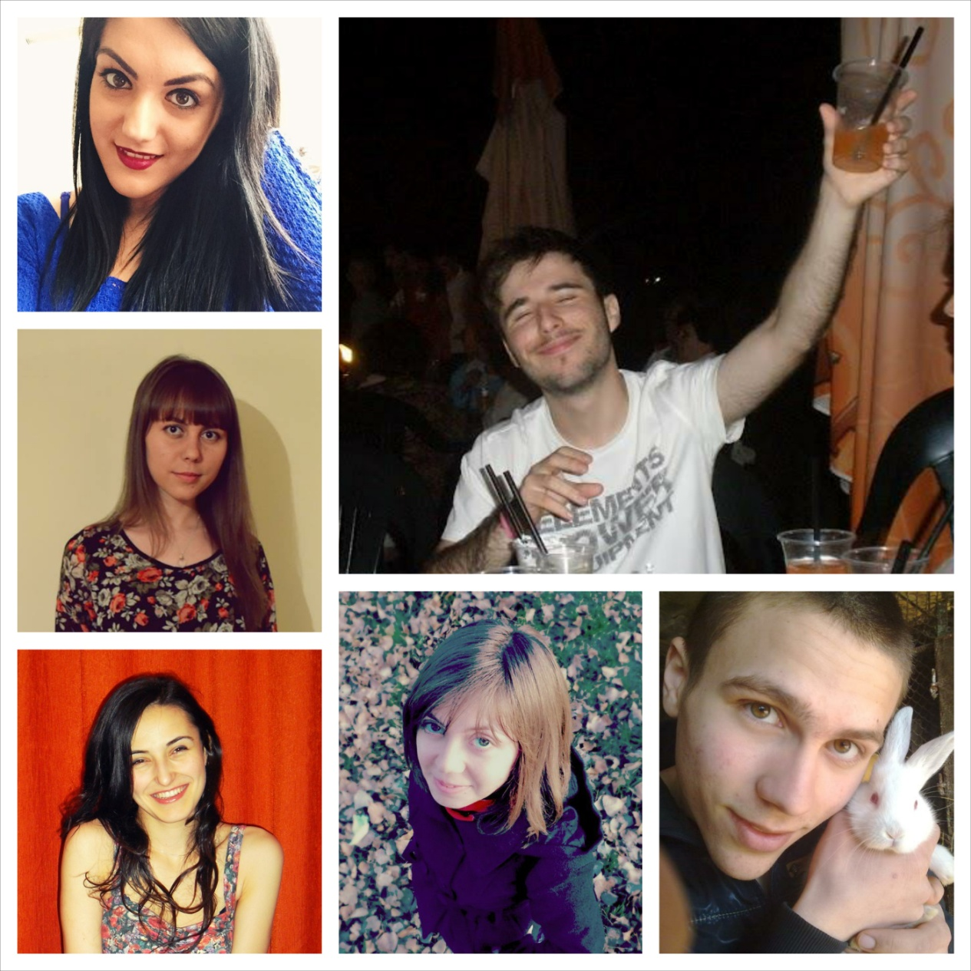
A treia oară e cu NOROC (la propriu): Independent Girls and the GentlemEn (stadiul 2 + Mocanu Cristian)

Slide 11
Ce conţine proiectul?
Având în vedere că s-a lucrat
atât pe GitHub, cât şi pe
Google Drive, nu vom mai
detalia şi în această prezentare
componenţa tuturor
materialelor folosite pentru
realizarea proiectului.

Slide 12
Ce conţine?
Cert este că în afară de
arhiva cu aplicaţia propriu-zisă,
repository-ul de pe GitHub,
pagina de Wiki,
SDD,
diagrama Gantt,
minute,
am mai putea adăuga şi:

Slide 13
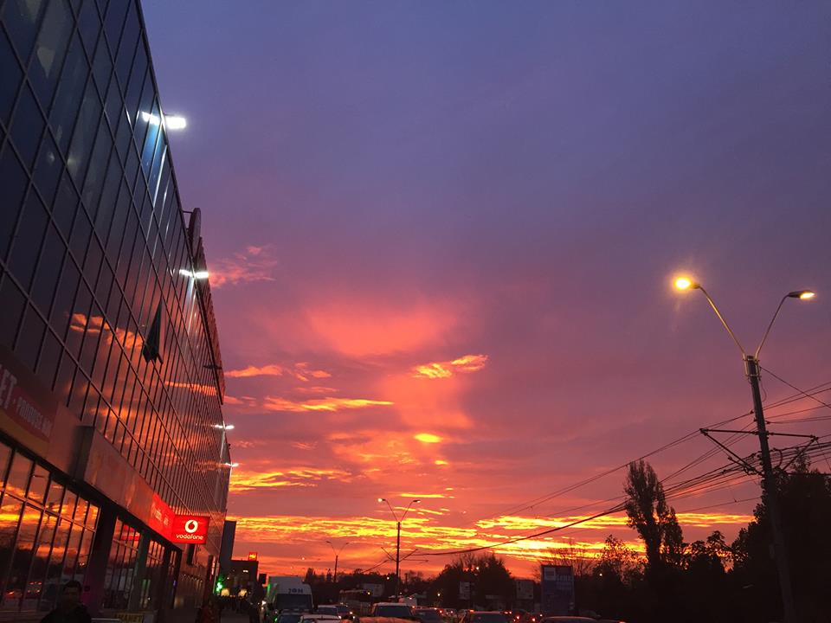
Discuţii şi întâlniri pentru a coda, soldate cu reuşite, şi de ce nu, amintiri frumoase...

Slide 14
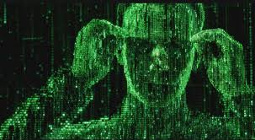
What society thinks we do:

Slide 15
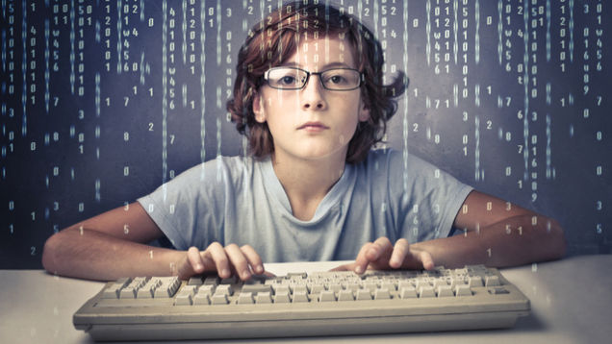
What our parents think we do:

Slide 16

What we would like to do:

Slide 17
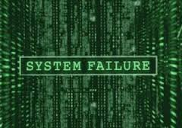
What we end up doing:

Slide 18
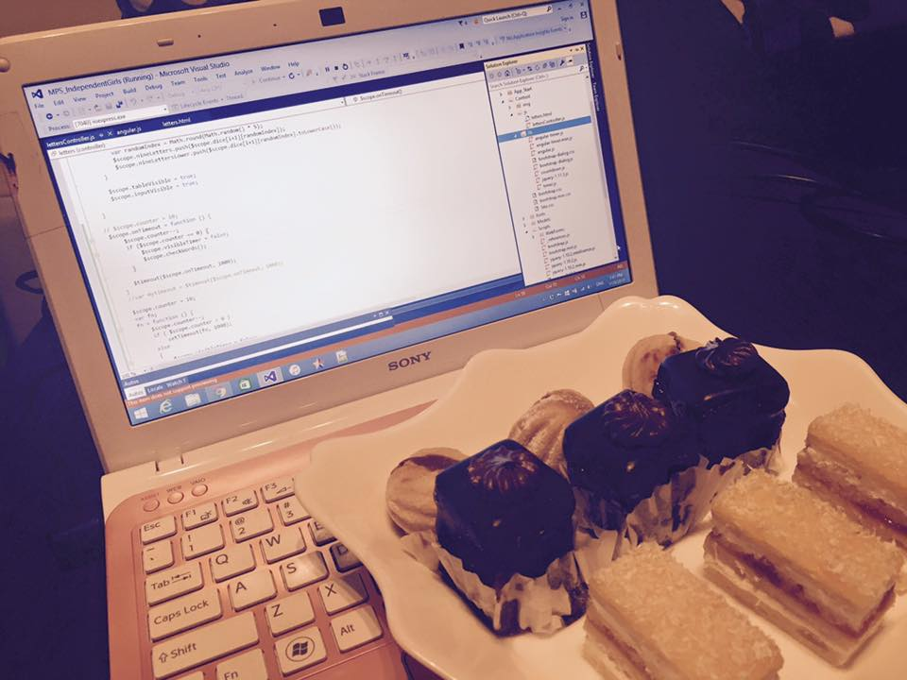
(just kidding)... This is what we actually do

Slide 19
Să începem!
Acum, revenind la aplicaţia noastră, vom rezuma din funcţionalităţi (pentru a nu repeta enunţul temei sau informaţiile scrise în documentele realizate anterior), punând accentul pe prezentarea interfeţei cu utilizatorul.

Slide 20
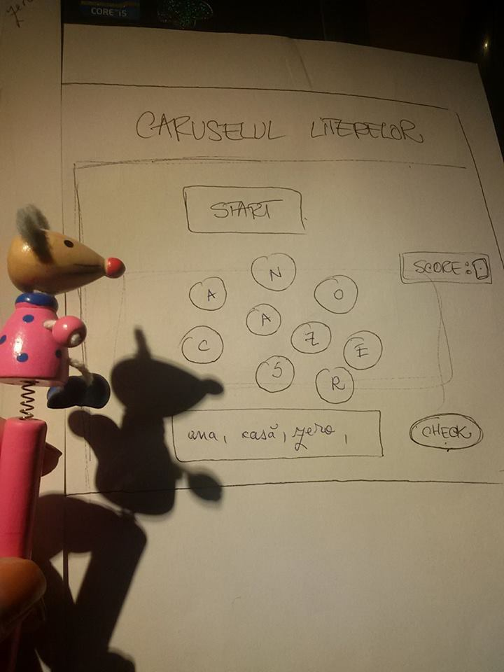
De la ce am pornit:

Slide 21
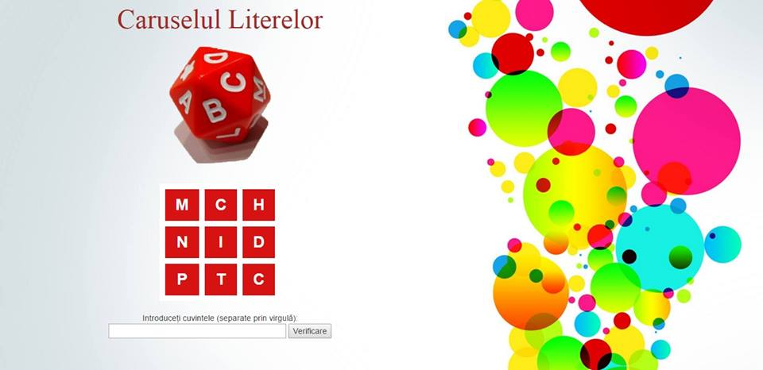
La ce am ajuns:

Slide 22
La ce am ajuns:
Proiectul este simplist în ceea ce priveşte funcţionalitatea.
El respectă cerinţele din enunţ şi a fost gândit în aşa fel încât să ofere utilizatorilor funcţiile de bază, prin intermediul unei interfeţe
prietenoase,
şi de ce nu, copilăroase (pentru a aminti celor care o utilizează ca pot oricând să revină la perioade de mult uitate).

Slide 23
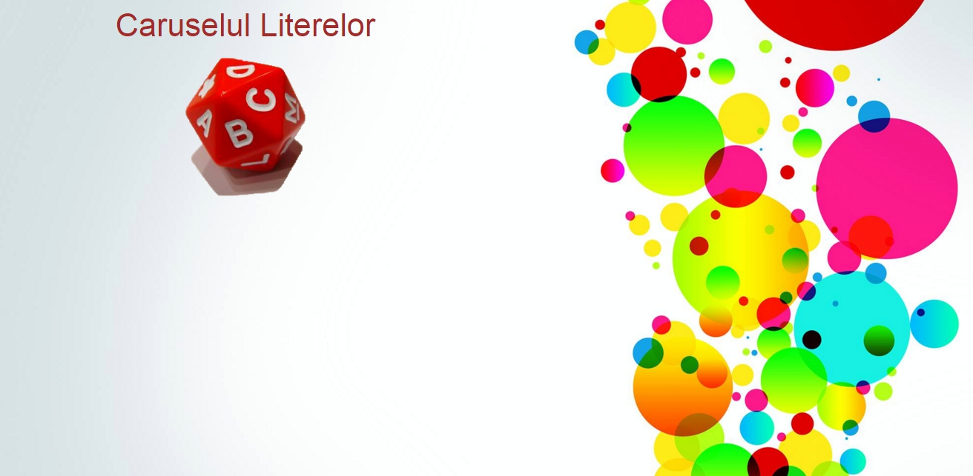
Regulile sunt foarte simple.
Se dau 9 zaruri, fiecare cu câte 6 feţe, pe care se află diverse litere, alegându-se 9 din ele, conform cerinţei .

Slide 24
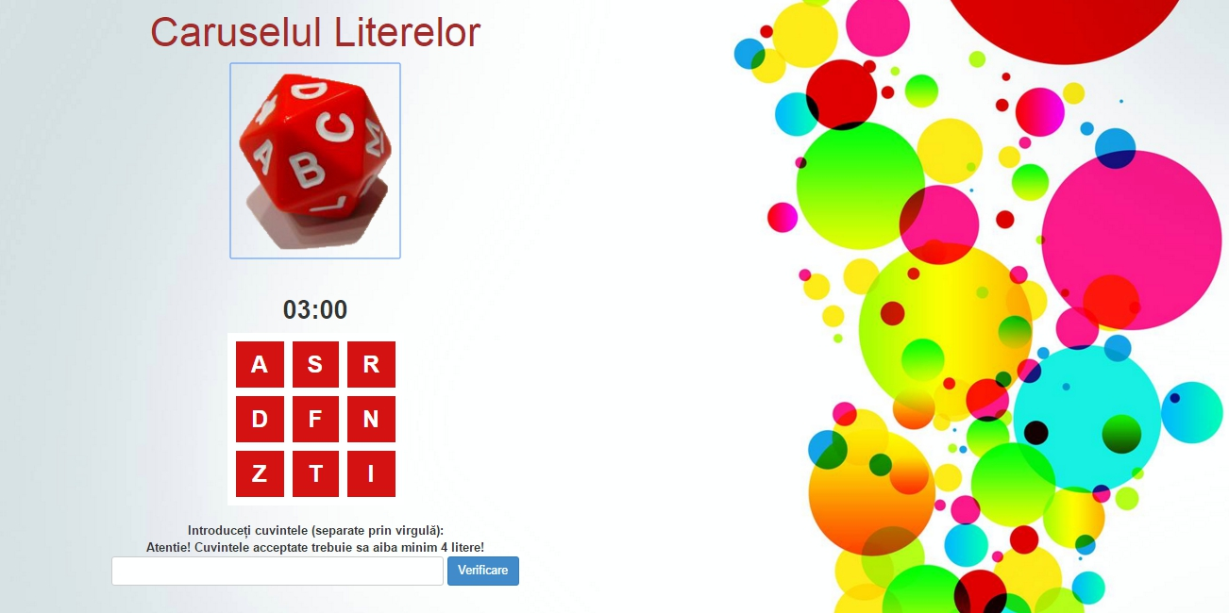
După ce utilizatorul apasă pe cubul din pagina de start, va apărea şi timer-ul, care porneşte numărătoarea inversă.

Slide 25
Apoi, utilizatorul va trebui să găsească, ţinând cont de regulile jocului, cât mai multe cuvinte valide a căror lungime să ofere un scor cât mai mare.

Slide 26
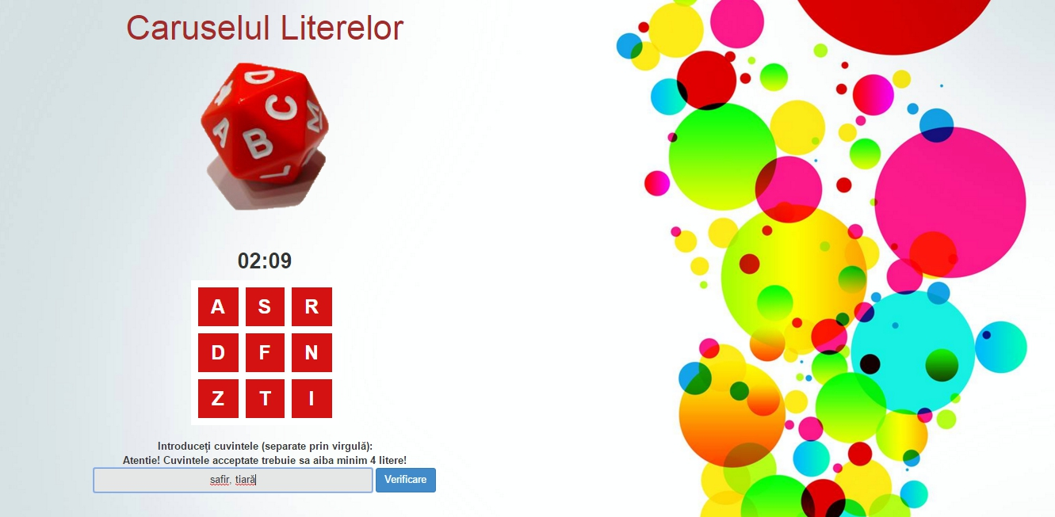
Daca introducem mai multe cuvinte, însă nu toate sunt valide, se primeşte punctaj doar pentru cele valide

Slide 27
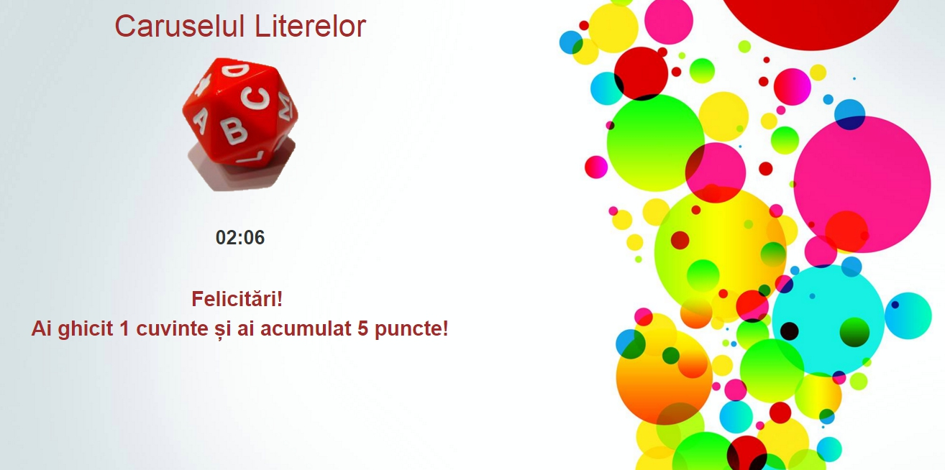
Al doilea cuvânt introdus nu este valid, aşa că se va puncta doar primul, oferindu-se atâtea puncte câte litere sunt în cuvântul valid.

Slide 28
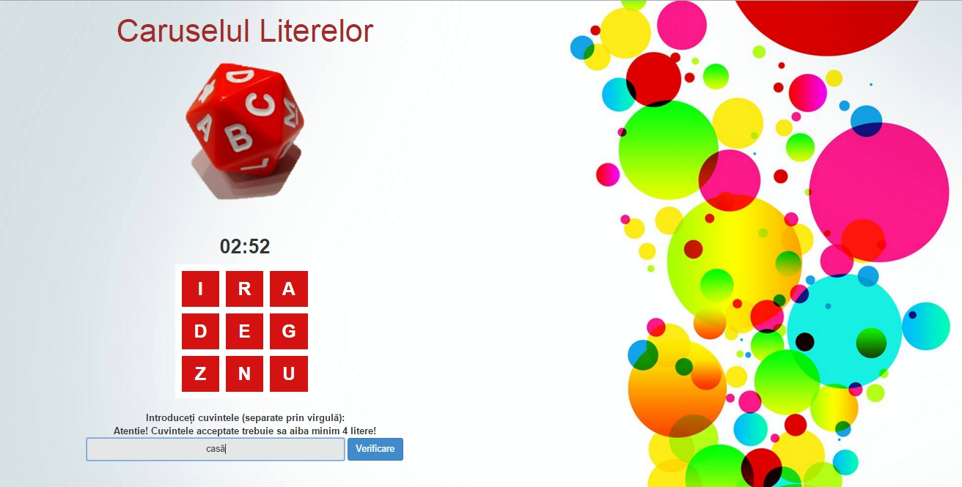
Pentru reînceprea jocului, se va apăsa pe cubul din partea de sus a paginii, ca şi la începerea jocului, timer-ul resetându-se.

Slide 29
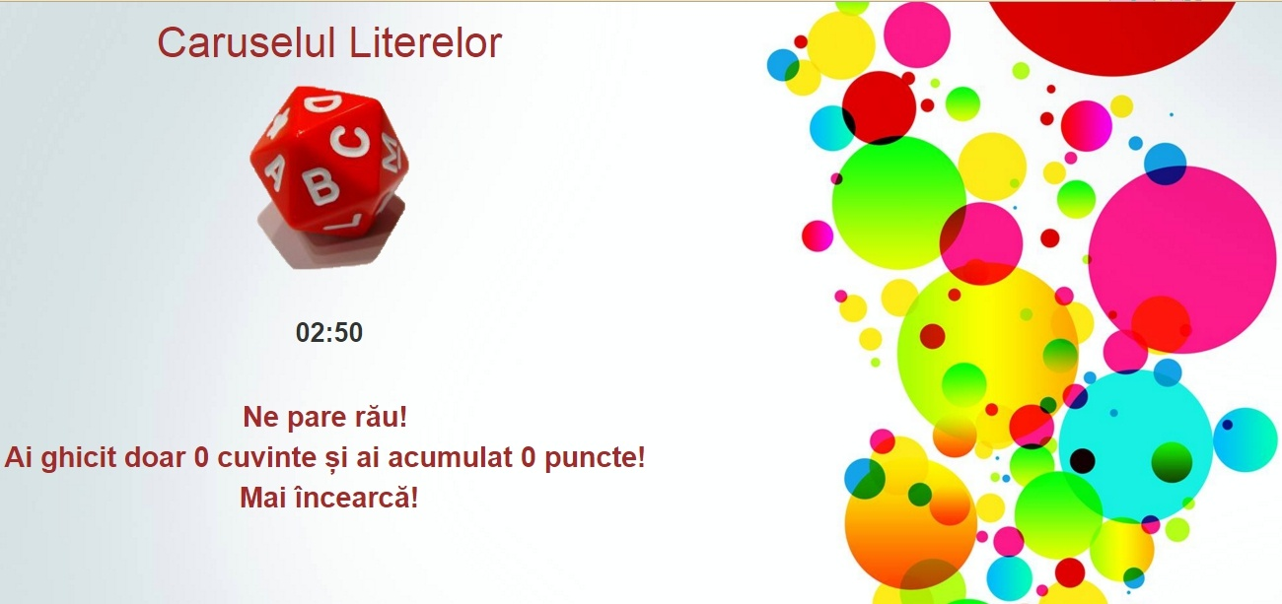
Se continuă apoi cu validarea. Pentru exemplul anterior, cuvântul introdus nu era unul valid întrucât literele din componenţa acestuia nu se regăseau printre literele generate random conform cerinţei.

Slide 30
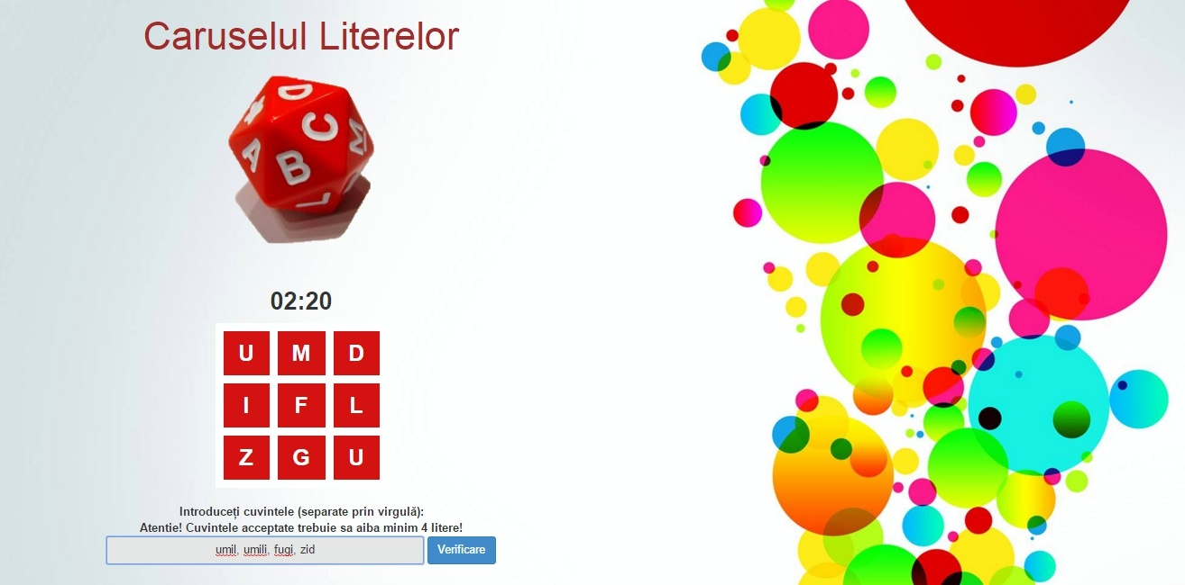
La fel, daca introducem mai multe cuvinte...

Slide 31

... aplicaţia le va valida doar pe cele corecte.

Slide 32
....
Etapa de validare a cuvintelor începe fie cand timpul a expirat, fie atunci când utilizatorul apasă butonul de validare.
Alte detalii de implementare sunt descrise în documentele realizate la etapele anterioare ale proiectului.

Slide 33
Houston, we’ve got a problem!
În ceea ce priveste testarea produsului final, am întâmpinat câteva dificultăţi, şi respectiv am soluţionat bug-urile apărute, utilizând alte idei de implementare .
Un exemplu ar fi bug-ul de la timer.
La repornirea jocului, timer-ul avea un comportament straniu. Secundele păreau că trec mai repede.
Mai multe detalii legate de faza de testare se află în SDD.

Slide 34
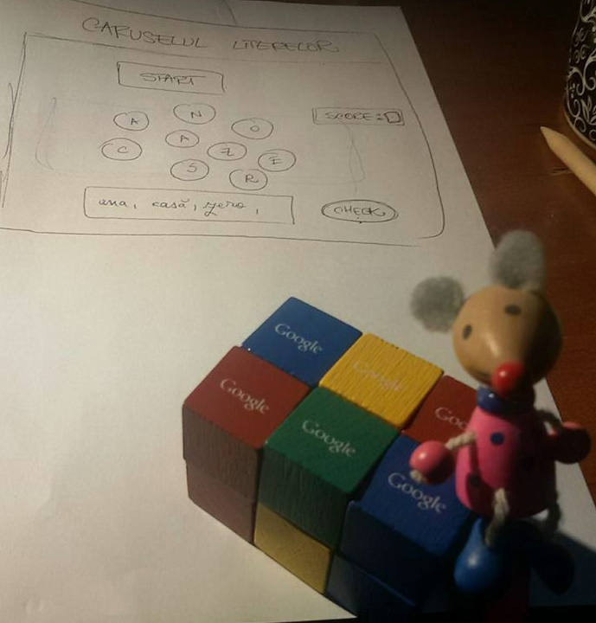
Vă mulţumim pentru atenţie! Întrebări?

